Slide 1

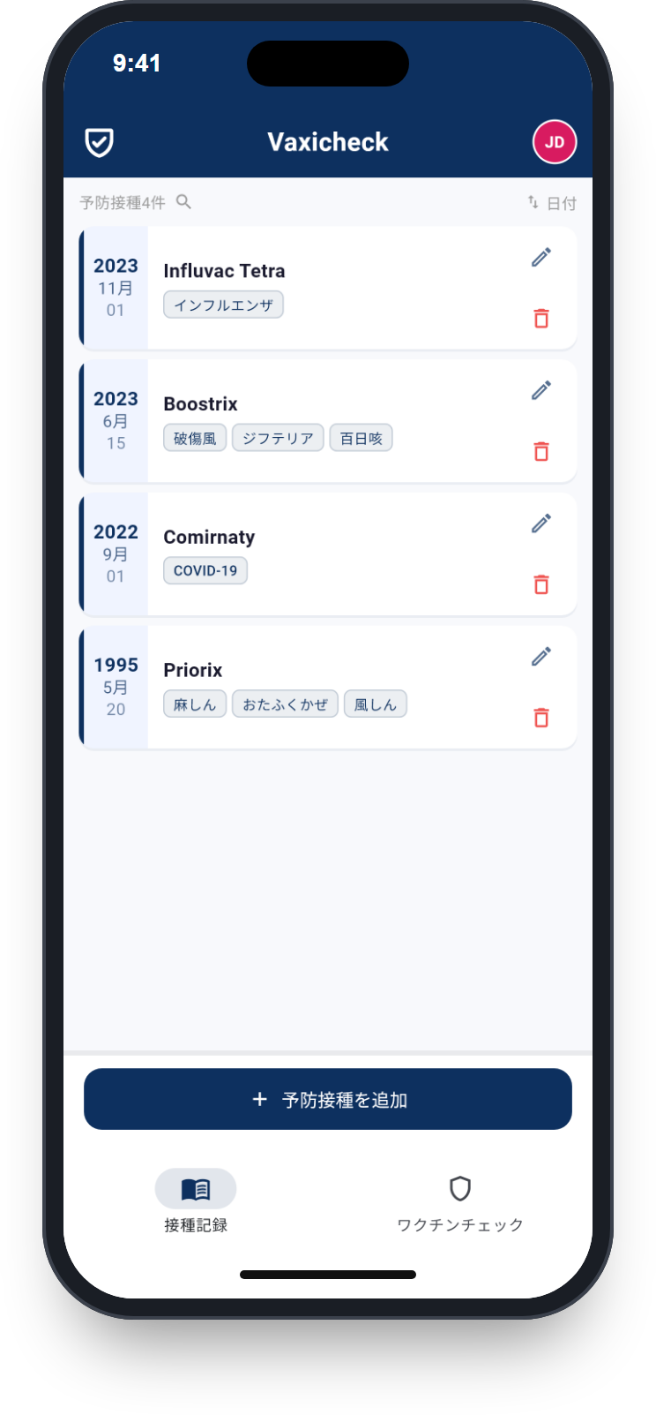







Vaxicheck
iPhone・Android対応の無料アプリ
写真で予防接種チェック
無料アプリで、予防接種の記録を写真からすばやく読み取り、見やすく整理して表示します。
最新の推奨
PDF出力
STIKOなどの最新の推奨と照合し、不足している予防接種や追加接種が必要なものがすぐにわかります。
すべての予防接種をPDFに。かかりつけ医の受診や旅行の際に。
データ最小化
家族みんなで
名前の入力なしで利用可能、トラッキングツール不使用、GDPR準拠、データはいつでも削除可能。
複数のプロフィール、任意のアプリロック、プッシュ通知による接種リマインダー、43言語に対応。
無料でダウンロード
www.vaxicheck.com
ケルン大学発のスタートアップMEDEPSがケルンで開発。
Notes:
写真で予防接種チェック
無料アプリで、予防接種の記録を写真からすばやく読み取り、見やすく整理して表示します。
• 最新の推奨: STIKOなどの最新の推奨と照合し、不足している予防接種や追加接種が必要なものがすぐにわかります。
• PDF出力: すべての予防接種をPDFに。かかりつけ医の受診や旅行の際に。
• データ最小化: 名前の入力なしで利用可能、トラッキングツール不使用、GDPR準拠、データはいつでも削除可能。
• 家族みんなで: 複数のプロフィール、任意のアプリロック、プッシュ通知による接種リマインダー、43言語に対応。
無料でダウンロード: www.vaxicheck.com
ケルン大学発のスタートアップMEDEPSがケルンで開発。

